Slide 1


Kokonaistavoittavuus, Lukijamäärät & digitavoittavuus
KMT 2024

Slide 2
Sisältö
01
Kooste: aikakausmedioiden tavoittavuus
02
Kokonaistavoittavuudeltaan suurimmat aikakausmediat (printti + digi)
03
Lukijamäärältään suurimmat aikakauslehdet (printti)
04
Digitaaliselta viikkotavoittavuudeltaan suurimmat aikakausmediat

Slide 3
Aikakausmediat tavoittavat yhdeksän kymmenestä – se tarkoittaa 3,9 miljoonaa lukijaa
Yli 14-vuotiaat suomalaiset. Luvut ovat nettolukuja, eli yksi lukija lasketaan mukaan vain kerran.
Digiyleisö mitattu 63 aikakausmedialta.
Printin lukijamäärä mitattu
83 aikakausmedialta.
Kokonaistavoittavuudessa on mukana
KMT:ssa mukana olevien aikakaumedioiden
(84 kpl) printin ja digin lukijat nettona.

Slide 4
Aikakausmedioita lukee yli 2 miljoonaa naista ja yli 1,8 miljoonaa miestä
Luvut ovat nettolukuja, eli yksi lukija lasketaan mukaan vain kerran.
 | Kaikki yli 14-vuotiaat (est. 4 291 400) | Naiset (est. 2 193 100) | Miehet (est. 2 098 300)
Nettotavoittavuus (84 lehteä) | 3 867 300 | 2 054 200 | 1 813 100
Printin lukijamäärä (83 lehteä) | 3 419 900 | 1 887 000 | 1 533 000
Digitaalinen viikkotavoittavuus (63 lehteä) | 2 276 300 | 1 134 900 | 1 141 400

Slide 5
Printin lukijoissa on suhteellisesti enemmän naisia kuin miehiä, digissä päinvastoin
Yli 14-vuotiaat suomalaiset. Luvut ovat nettolukuja, eli yksi lukija lasketaan mukaan vain kerran.

Slide 6
Printti on tyypillisin tapa lukea aikakausmedioita lähes kaikissa ikäryhmissä – poikkeuksena alle 25-vuotiaat
Yli 14-vuotiaat suomalaiset. Luvut ovat nettolukuja, eli yksi lukija lasketaan mukaan vain kerran.

Slide 7
KMT-aikakauslehtien tavoittavuus ikäryhmittäin
 | Kaikki yli 14-vuotiaat (est. 4 291 400) | 15–24-vuotiaat (est. 551 400) | 25–34-vuotiaat (est. 600 700) | 35–44-vuotiaat (est. 600 200) | 45–54-vuotiaat (est. 585 500) | 55–64-vuotiaat (est. 671 500) | Yli 64-vuotiaat (est. 1 275 100)
Nettotavoittavuus (84 lehteä) | 3 867 300 | 405 000 | 508 000 | 561000 | 550 000 | 632 000 | 1 211 000
Printin lukijoita (83 lehteä) | 3 419 900 | 255 000 | 394 000 | 492 000 | 502 000 | 597 000 | 1 180 000
Digin viikkolukijat (63 lehteä) | 2 276 300 | 316 000 | 402 000 | 406 000 | 363 000 | 345 000 | 443 000

Slide 8
Lähes puolet aikakauslehtien lukijoista lukee sekä painettua lehteä että digisisältöjä
Yli 14-vuotiaat suomalaiset.

Slide 9

Kokonais-tavoittavuus

Slide 10

Kokonaistavoittavuus = printti + digi
Lehden kokonaistavoittavuusluku kertoo lehden keskimääräisen numeron lukijamäärän (printti), johon on lisätty keskimääräisen viikon aikana lehden digisisältöjä lukeneiden nettomäärä.
Yksi henkilö lasketaan mukaan kokonaistavoittavuuteen vain kerran riippumatta siitä, lukeeko hän lehteä yhdessä vai useammassa kanavassa.

Slide 11
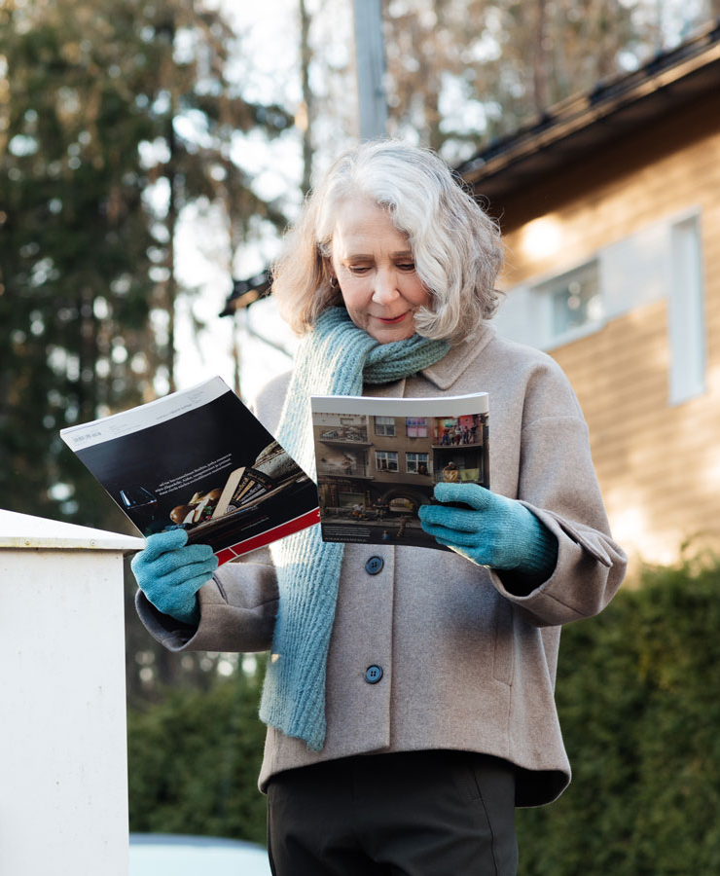
Peittoprosentti kertoo,
kuinka suuren osan kohderyhmästä kyseinen media tavoittaa.

Slide 12
Kokonaistavoittavuudeltaan suurimmat aikakausmediat 2024, koko väestö
 | Lehti | Kokonaistavoittavuus (printti + digi), 15 vuotta täyttäneet | Peittoprosentti, 15 vuotta täyttäneet (est. 4 291 400)
1. | Yhteishyvä | 2 093 000 | 49
2. | Pirkka | 1 660 000 | 39
3. | Me Naiset | 1 083 400 | 25
4. | Seiska | 1 022 400 | 24
5. | Terveydeksi! | 905 400 | 21
6. | Kotiliesi | 751 700 | 18
7. | Avainapteekit | 634 100 | 15
8. | Talouselämä | 625 500 | 15
9. | Anna | 578 200 | 13
10. | Tekniikka&Talous | 546 800 | 13

Slide 13
Kokonaistavoittavuudeltaan suurimmat aikakausmediat 2024, naiset
 | Lehti | Kokonaistavoittavuus (printti + digi), naiset | Peittoprosentti, naiset (est. 2 193 100)
1. | Yhteishyvä | 1 362 000 | 62
2. | Pirkka | 1 106 000 | 50
3. | Me Naiset | 829 000 | 38
4. | Terveydeksi! | 662 000 | 30
5. | Kotiliesi | 622 000 | 28
6. | Seiska | 547 000 | 25
7. | Anna | 481 000 | 22
8. | Avainapteekit | 452 000 | 21
9. | Eeva | 375 000 | 17
10. | Kodin Kuvalehti | 299 000 | 14

Slide 14
Kokonaistavoittavuudeltaan suurimmat aikakausmediat 2024, miehet
 | Lehti | Kokonaistavoittavuus (printti + digi), miehet | Peittoprosentti, miehet (est. 2 098 300)
1. | Yhteishyvä | 732 000 | 35
2. | Pirkka | 555 000 | 26
3. | Seiska | 475 000 | 23
4. | Tekniikka&Talous | 442 000 | 21
5. | Talouselämä | 411 000 | 20
6. | Tekniikan Maailma | 377 000 | 18
7. | Taloustaito | 286 000 | 14
8. | Moottori | 256 000 | 12
9. | Me Naiset | 255 000 | 12
10. | Terveydeksi! | 243 000 | 12

Slide 15
Kokonaistavoittavuudeltaan suurimmat aikakausmediat 2024, 15–24-vuotiaat
 | Lehti | Kokonaistavoittavuus (printti + digi), 15–24-vuotiaat | Peittoprosentti, 15–24-vuotiaat (est. 551 400)
1. | Seiska | 174 000 | 32
2. | Me Naiset | 147 000 | 27
3. | Yhteishyvä | 94 000 | 17
4. | Pirkka | 80 000 | 15
5. | Kotiliesi | 70 000 | 13
6. | Anna | 66 000 | 12
7. | Aku Ankka | 63 000 | 11
8. | Tekniikka&Talous | 51 000 | 9
9. | Terveydeksi! | 47 000 | 8
10. | Tekniikan Maailma | 46 000 | 8

Slide 16
Kokonaistavoittavuudeltaan suurimmat aikakausmediat 2024, 25–34-vuotiaat
 | Lehti | Kokonaistavoittavuus (printti + digi), 25–34-vuotiaat | Peittoprosentti, 25–34-vuotiaat (est. 600 700)
1. | Yhteishyvä | 219 000 | 36
2. | Seiska | 195 000 | 32
3. | Me Naiset | 185 000 | 31
4. | Pirkka | 149 000 | 25
5. | Kotiliesi | 112 000 | 19
6. | Talouselämä | 107 000 | 18
7. | Tekniikka&Talous | 106 000 | 18
8. | Anna | 88 000 | 15
9. | Tekniikan Maailma | 63 000 | 10
10. | Tiede | 57 000 | 9

Slide 17
Kokonaistavoittavuudeltaan suurimmat aikakausmediat 2024, 35–44-vuotiaat
 | Lehti | Kokonaistavoittavuus (printti + digi), 35–44-vuotiaat | Peittoprosentti, 35–44-vuotiaat (est. 600 200)
1. | Yhteishyvä | 298 000 | 49
2. | Pirkka | 204 000 | 34
3. | Me Naiset | 202 000 | 33
4. | Seiska | 200 000 | 33
5. | Talouselämä | 133 000 | 22
6. | Tekniikka&Talous | 120 000 | 20
7. | Anna | 108 000 | 18
8. | Kotiliesi | 101 000 | 17
9. | Terveydeksi! | 81 000 | 13
10. | Tekniikan Maailma | 75 000 | 12

Slide 18
Kokonaistavoittavuudeltaan suurimmat aikakausmediat 2024, 45–54-vuotiaat
 | Lehti | Kokonaistavoittavuus (printti + digi), 45–54-vuotiaat | Peittoprosentti, 45–54-vuotiaat (est. 585 500)
1. | Yhteishyvä | 325 000 | 55
2. | Pirkka | 246 000 | 42
3. | Me Naiset | 185 000 | 32
4. | Seiska | 169 000 | 29
5. | Terveydeksi! | 124 000 | 21
6. | Talouselämä | 117 000 | 20
7. | Tekniikka&Talous | 99 000 | 17
8. | Kotiliesi | 99 000 | 17
9. | Anna | 96 000 | 16
10. | Avainapteekit | 87 000 | 15

Slide 19
Kokonaistavoittavuudeltaan suurimmat aikakausmediat 2024, 55–64-vuotiaat
 | Lehti | Kokonaistavoittavuus (printti + digi), 55–64-vuotiaat | Peittoprosentti, 55–64-vuotiaat (est. 671 500)
1. | Yhteishyvä | 384 000 | 57
2. | Pirkka | 317 000 | 47
3. | Terveydeksi! | 178 000 | 27
4. | Me Naiset | 175 000 | 26
5. | Seiska | 151 000 | 22
6. | Avainapteekit | 125 000 | 19
7. | Kotiliesi | 115 000 | 17
8. | Taloustaito | 114 000 | 17
9. | Talouselämä | 98 000 | 15
10. | Anna | 96 000 | 14

Slide 20
Kokonaistavoittavuudeltaan suurimmat aikakausmediat 2024, yli 64-vuotiaat
 | Lehti | Kokonaistavoittavuus (printti + digi), yli 64-vuotiaat | Peittoprosentti, yli 64-vuotiaat (est. 1 275 100)
1. | Yhteishyvä | 774 000 | 61
2. | Pirkka | 665 000 | 52
3. | Terveydeksi! | 424 000 | 33
4. | Avainapteekit | 297 000 | 23
5. | Kotiliesi | 256 000 | 20
6. | ET-lehti | 232 000 | 18
7. | Eeva | 204 000 | 16
8. | Apu | 197 000 | 15
9. | Taloustaito | 192 000 | 15
10. | Me Naiset | 190 000 | 15

Slide 21
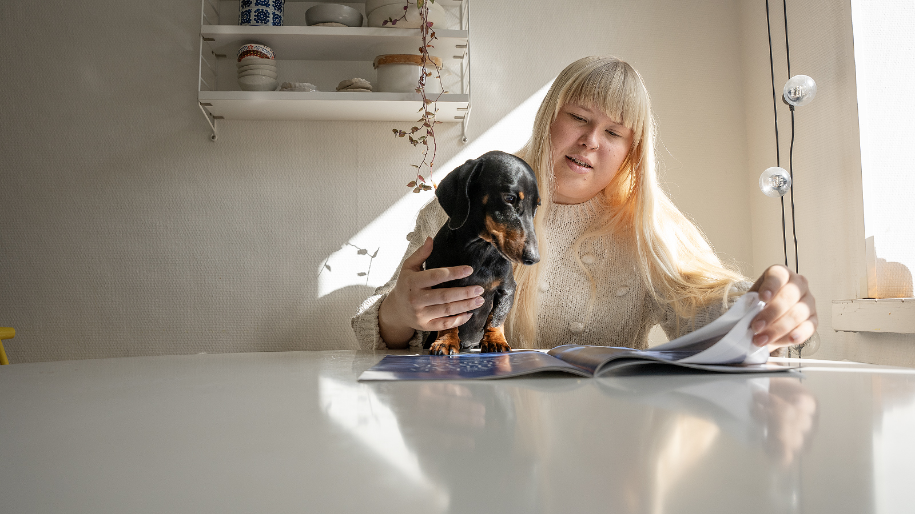
Lukijamäärät (printti)

Slide 22
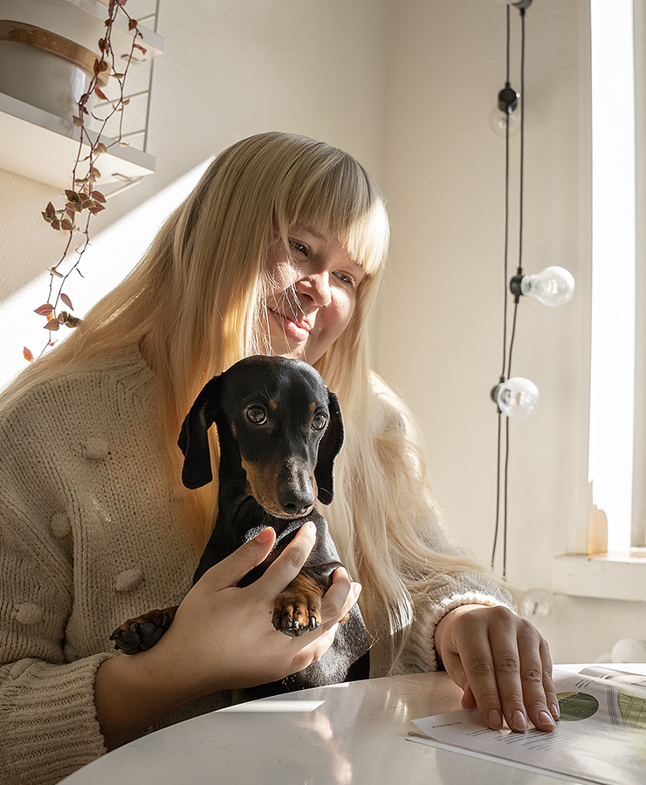
Lehden lukijamäärä (lukijaestimaatti) kertoo, kuinka monta lukijaa kunkin painetun lehden keskimääräisellä numerolla on.

Slide 23
Lukijamäärältään suurimmat painetut aikakauslehdet 2024, koko väestö
 | Lehti | Lukijamäärä, 15 vuotta täyttäneet | Peittoprosentti, 15 vuotta täyttäneet (est. 4 291 400)
1. | Yhteishyvä | 1 985 200 | 46
2. | Pirkka | 1 57 600 | 37
3. | Terveydeksi! | 801 900 | 19
4. | Avainapteekit | 608 900 | 14
5. | Taloustaito | 484 500 | 11
6. | Suomen Kuvalehti | 267 300 | 6,2
7. | Eeva | 266 700 | 6,2
8. | Aku Ankka | 266 000 | 6,2
9. | ET-lehti | 260 600 | 6,1
10. | Tiede | 250 100 | 5,8

Slide 24
Lukijamäärältään suurimmat painetut aikakauslehdet 2024, naiset
 | Lehti | Lukijamäärä, naiset | Peittoprosentti, naiset (est. 2 193 100)
1. | Yhteishyvä | 1 292 000 | 59
2. | Pirkka | 1 056 ,00 | 48
3. | Terveydeksi! | 598 000 | 27
4. | Avainapteekit | 438 000 | 20
5. | Eeva | 245 000 | 11
6. | Taloustaito | 212 000 | 10
7. | Kodin Kuvalehti | 209 000 | 10
8. | ET-lehti | 200 000 | 9
9. | Suuri Käsityö | 178 000 | 8
10. | Kotiliesi Käsityö | 175 000 | 8

Slide 25
Lukijamäärältään suurimmat painetut aikakauslehdet 2024, miehet
 | Lehti | Lukijamäärä, miehet | Peittoprosentti, miehet (est. 2 098 300)
1. | Yhteishyvä | 693 000 | 33
2. | Pirkka | 524 000 | 25
3. | Taloustaito | 273 000 | 13
4. | Moottori | 206 000 | 10
5. | Terveydeksi! | 203 700 | 10
6. | Tekniikan Maailma | 182 000 | 9
7. | Avainapteekit | 171 000 | 8
8. | Aku Ankka | 155 000 | 7
9. | Tiede | 147 000 | 7
10. | Reserviläinen | 1423 000 | 7

Slide 26
Lukijamäärältään suurimmat painetut aikakauslehdet 2024, 15–24-vuotiaat
 | Lehti | Lukijamäärä, 15–24-vuotiaat | Peittoprosentti, 15–24-vuotiaat (est. 551 400)
1. | Yhteishyvä | 71 000 | 13
2. | Pirkka | 62 000 | 11
3. | Aku Ankka | 52 000 | 9
4. | Reserviläinen | 20 000 | 4
5. | Tiede | 20 000 | 4
6. | Ruotuväki | 14 000 | 3
7. | Terveydeksi! | 14 000 | 3
8. | Opettaja | 14 000 | 2
9. | Seiska | 14 000 | 2
10. | Moottori | 13 000 | 2

Slide 27
Lukijamäärältään suurimmat painetut aikakauslehdet 2024, 25–34-vuotiaat
 | Lehti | Lukijamäärä, 25–34-vuotiaat | Peittoprosentti, 25–34-vuotiaat (est. 600 700)
1. | Yhteishyvä | 196 000 | 33
2. | Pirkka | 133 000 | 22
3. | Aku Ankka | 41 000 | 7
4. | Avainapteekit | 40 000 | 7
5. | Terveydeksi! | 36 000 | 6
6. | Taloustaito | 35 000 | 6
7. | Tiede | 30 000 | 5
8. | Reserviläinen | 23 000 | 4
9. | Opettaja | 20 000 | 3
10. | Moottori | 20 000 | 3

Slide 28
Lukijamäärältään suurimmat painetut aikakauslehdet 2024, 35–44-vuotiaat
 | Lehti | Lukijamäärä, 35–44-vuotiaat | Peittoprosentti, 35–44-vuotiaat (est. 600 700)
1. | Yhteishyvä | 276 000 | 45
2. | Pirkka | 187 000 | 31
3. | Terveydeksi! | 68 000 | 11
4. | Avainapteekit | 63 000 | 10
5. | Taloustaito | 63 000 | 10
6. | Aku Ankka | 58 000 | 10
7. | Tiede | 37 000 | 6
8. | Moottori | 30 000 | 5
9. | Tekniikan Maailma | 26 000 | 4
10. | Glorian ruoka&viini | 25 000 | 4

Slide 29
Lukijamäärältään suurimmat painetut aikakauslehdet 2024, 45–54-vuotiaat
 | Lehti | Lukijamäärä, 45–54-vuotiaat | Peittoprosentti, 45–54-vuotiaat (est. 585 500)
1. | Yhteishyvä | 310 000 | 53
2. | Pirkka | 235 000 | 40
3. | Terveydeksi! | 114 000 | 19
4. | Avainapteekit | 84 000 | 14
5. | Taloustaito | 81 000 | 14
6. | Opettaja | 42 000 | 7
7. | Aku Ankka | 42 000 | 7
8. | Moottori | 39 000 | 7
9. | Tiede | 35 000 | 6
10. | Tekniikan Maailma | 34 000 | 6

Slide 30
Lukijamäärältään suurimmat painetut aikakauslehdet 2024, 55–64-vuotiaat
 | Lehti | Lukijamäärä, 55–64-vuotiaat | Peittoprosentti, 55–64-vuotiaat (est. 671 500)
1. | Yhteishyvä | 374 000 | 56
2. | Pirkka | 309 000 | 46
3. | Terveydeksi! | 169 000 | 25
4. | Avainapteekit | 123 000 | 18
5. | Taloustaito | 110 000 | 16
6. | Moottori | 54 000 | 8
7. | Eeva | 48 000 | 7
8. | Kodin Kuvalehti | 47 000 | 7
9. | Opettaja | 45 000 | 7
10. | Tiede | 43 000 | 6

Slide 31
Lukijamäärältään suurimmat painetut aikakauslehdet 2024, yli 64-vuotiaat
 | Lehti | Lukijamäärä, yli 64-vuotiaat | Peittoprosentti, yli 64-vuotiaat (est. 1 275 100)
1. | Yhteishyvä | 759 000 | 60
2. | Pirkka | 654 000 | 51
3. | Terveydeksi! | 402 000 | 31
4. | Avainapteekit | 289 000 | 23
5. | ET-lehti | 205 000 | 16
6. | Taloustaito | 186 000 | 15
7. | Eeva | 173 000 | 14
8. | Suomen Kuvalehti | 166 000 | 13
9. | Apu | 162 000 | 13
10. | Seura | 130 000 | 10

Slide 32

Digitaalinen viikkotavoittavuus

Slide 33

Digitaalinen viikkotavoittavuusluku on keskimääräisen viikon aikana lehden eri digitaalisia versioita käyttäneiden nettomäärä.
Nettoluvulla tarkoitetaan sitä, että yksi henkilö lasketaan mukaan vain kerran riippumatta siitä, lukeeko hän lehteä yhdessä vai useammassa kanavassa.

Slide 34
Digitaaliselta tavoittavuudeltaan suurimmat aikakausmediat 2024, koko väestö
 | Lehti | Digitaalinen viikkotavoittavuus, 15 vuotta täyttäneet | Peittoprosentti, 15 vuotta täyttäneet (est. 4 291 400)
1. | Me Naiset | 1 032 200 | 24
2. | Seiska | 904 200 | 21
3. | Kotiliesi | 597 200 | 14
4. | Talouselämä | 529 400 | 12
5. | Tekniikka&Talous | 494 300 | 12
6. | Anna | 470 500 | 11
7. | Yhteishyvä | 284 800 | 7
8. | Tekniikan Maailma | 273 100 | 6
9. | Apu | 260 500 | 6
10. | Seura | 243 700 | 6

Slide 35
Digitaaliselta tavoittavuudeltaan suurimmat aikakausmediat 2024, naiset
 | Lehti | Digitaalinen viikkotavoittavuus, naiset | Peittoprosentti, naiset (est. 2 193 100)
1. | Me Naiset | 775 000 | 21
2. | Kotiliesi | 486 000 | 14
3. | Seiska | 481 000 | 22
4. | Anna | 389 000 | 18
5. | Yhteishyvä | 198 000 | 9
6. | Talouselämä | 178 000 | 8
7. | Apu | 159 000 | 7
8. | Eeva | 156 000 | 7
9. | Seura | 133 000 | 6
10. | Pirkka | 105 000 | 5

Slide 36
Digitaaliselta tavoittavuudeltaan suurimmat aikakausmediat 2024, miehet
 | Lehti | Digitaalinen viikkotavoittavuus, miehet | Peittoprosentti, miehet (est. 2 098 300)
1. | Seiska | 423 000 | 20
2. | Tekniikka&Talous | 404 000 | 19
3. | Talouselämä | 352 000 | 17
4. | Me Naiset | 257 000 | 12
5. | Tekniikan Maailma | 236 000 | 11
6. | Tivi | 193 000 | 9
7. | Mikrobitti | 142 000 | 7
8. | Hymy | 135 000 | 6
9. | Kotiliesi | 111 000 | 5
10. | Seura | 110 600 | 5

Slide 37
Digitaaliselta tavoittavuudeltaan suurimmat aikakausmediat 2024, 15–24-vuotiaat
 | Lehti | Digitaalinen viikkotavoittavuus, 15–24-vuotiaat | Peittoprosentti, 15–24-vuotiaat (est. 551 400)
1. | Seiska | 164 000 | 30
2. | Me Naiset | 148 000 | 27
3. | Kotiliesi | 71 000 | 13
4. | Anna | 63 000 | 11
5. | Tekniikka&Talous | 49 000 | 9
6. | Talouselämä | 41 000 | 7
7. | Tekniikan Maailma | 38 000 | 7
8. | Yhteishyvä | 35 000 | 6
9. | Pirkka | 25 000 | 4
10. | Apu | 24 000 | 4

Slide 38
Digitaaliselta tavoittavuudeltaan suurimmat aikakausmediat 2024, 25–34-vuotiaat
 | Lehti | Digitaalinen viikkotavoittavuus, 25–34-vuotiaat | Peittoprosentti, 25–34-vuotiaat (est. 600 700)
1. | Me Naiset | 189 000 | 31
2. | Seiska | 185 000 | 31
3. | Kotiliesi | 119 000 | 20
4. | Tekniikka&Talous | 102 000 | 17
5. | Talouselämä | 102 000 | 17
6. | Anna | 85 000 | 14
7. | Yhteishyvä | 53 000 | 9
8. | Tekniikan Maailma | 51 000 | 8
9. | Tivi | 47 000 | 8
10. | Mikrobitti | 37 000 | 6

Slide 39
Digitaaliselta tavoittavuudeltaan suurimmat aikakausmediat 2024, 35–44-vuotiaat
 | Lehti | Digitaalinen viikkotavoittavuus, 35–44-vuotiaat | Peittoprosentti, 35–44-vuotiaat (est. 600 700)
1. | Me Naiset | 205 000 | 34
2. | Seiska | 190 000 | 31
3. | Talouselämä | 123 000 | 20
4. | Tekniikka&Talous | 112 000 | 18
5. | Kotiliesi | 103 300 | 17
6. | Anna | 102 000 | 17
7. | Tivi | 64 000 | 11
8. | Yhteishyvä | 63 000 | 10
9. | Apu | 57 000 | 9
10. | Tekniikan Maailma | 57 000 | 9

Slide 40
Digitaaliselta tavoittavuudeltaan suurimmat aikakausmediat 2024, 45–54-vuotiaat
 | Lehti | Digitaalinen viikkotavoittavuus, 45–54-vuotiaat | Peittoprosentti, 45–54-vuotiaat (est. 585 500)
1. | Me Naiset | 173 000 | 30
2. | Seiska | 149 000 | 25
3. | Talouselämä | 100 000 | 17
4. | Kotiliesi | 95 000 | 16
5. | Tekniikka&Talous | 88 000 | 15
6. | Anna | 83 000 | 14
7. | Apu | 51 000 | 9
8. | Seura | 50 000 | 9
9. | Tivi | 48 000 | 8
10. | Tekniikan Maailma | 47 000 | 8

Slide 41
Digitaaliselta tavoittavuudeltaan suurimmat aikakausmediat 2024, 55–64-vuotiaat
 | Lehti | Digitaalinen viikkotavoittavuus, 55–64-vuotiaat | Peittoprosentti, 55–64-vuotiaat (est. 671 500)
1. | Me Naiset | 164 000 | 24
2. | Seiska | 122 000 | 18
3. | Kotiliesi | 96 000 | 14
4. | Talouselämä | 81 000 | 12
5. | Anna | 77 000 | 11
6. | Tekniikka&Talous | 70 000 | 10
7. | Apu | 47 000 | 7
8. | Seura | 46 000 | 7
9. | Tekniikan Maailma | 41 000 | 6
10. | Yhteishyvä | 41 000 | 6

Slide 42
Digitaaliselta tavoittavuudeltaan suurimmat aikakausmediat 2024, yli 64-vuotiaat
 | Lehti | Digitaalinen viikkotavoittavuus, yli 64-vuotiaat | Peittoprosentti, yli 64-vuotiaat (est. 1 275 100)
1. | Me Naiset | 153 000 | 12
2. | Kotiliesi | 114 000 | 9
3. | Seiska | 95 000 | 7
4. | Talouselämä | 82 000 | 6
5. | Tekniikka&Talous | 73 000 | 6
6. | Anna | 61 000 | 5
7. | Yhteishyvä | 46 000 | 4
8. | Eeva | 45 000 | 4
9. | Apu | 45 000 | 4
10. | Seura | 44 000 | 3

Slide 43
Yksittäisten aikakausmedioiden KMT-tulokset ja lisää KMT-raportteja saat ilman tunnuksia Mediakorttipalvelusta: www.mediakortit.fi

